Slide 1
第十一章 经典谱估计
11.1 概述
11.2 自相关函数的估计
11.3 经典谱估计的基本方法
11.4 经典谱估计的质量
11.5 经典谱估计的改进
11.6 经典谱估计算法比较
11.7 短时傅里叶变换

Slide 2

11.1 概述
请抓住并搞清楚如下四个问题：
  功率谱为什么要估计？
  如何估计？
  如何评价估计质量？
  如不理想，如何改进？

Slide 3


平稳随机信号功率谱的两个定义：
集总平均
两者等效
求极限运算
求均值运算
随机信号的单个样本

Slide 4

平稳信号
单一样本
截短
可将 看作能量信号，因此，可对它作傅立叶变换，并得到功率谱：
问题 ： 的功率谱 和单个样本的
功率谱 有何关系？和整个随机信号的
功率谱 有何关系？

Slide 5



1. 求极限：
2. 求均值：
单一样本的功率谱不能收敛到所有样本的功率谱，因此必须有求均值运算，此即如下定义的来历：
各态遍历信号也是如此。

Slide 6



证明：
双求和变成单求和：
证明了两个公式等效。所以自相关函数是集总自相关。

Slide 7
功率谱的两个定义都要求：样本无穷多，时间无限长，即需要集总平均。
实际工作中，我们往往能得到的是：
1. 单一的样本；
2. 单一样本的有限长数据；
问题：如何用这单一样本的有限长数据去估
计原随机信号真实的自相关函数和功
率谱
？
功率谱估计：古老而又年轻的话题！

Slide 8
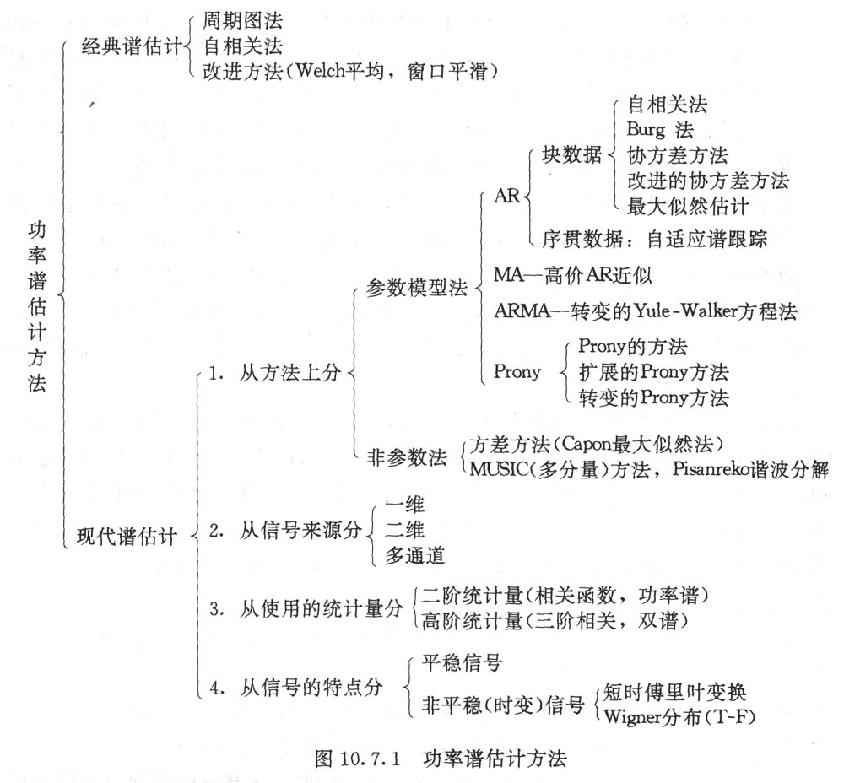

Slide 9


11.2 自相关函数估计
目的：自身估计的需要；
功率谱估计的需要
定义：
集总自相关
时间自相关

Slide 10

估计方法：
实际求出的自相关函数
从估计方法上看，实际上是把随机信号“视为”单样本有限长的确定性信号。问题是：
近似质量如何
？
Estimation
Estimate
Estimator（估计子）

Slide 11


自相关函数估计的质量：
单个样本
偏差
1. 偏差
估计方法
来自定义
所有样本

Slide 12




所以：
含义
？
渐近无偏估计
对固定的N，此结论给出了m的选取原则

Slide 13
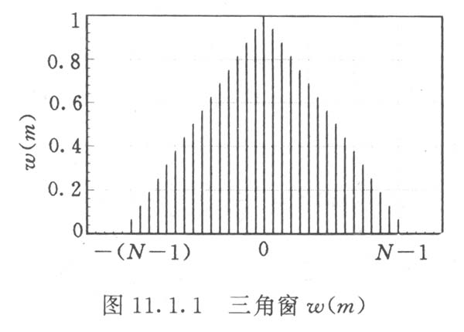

那儿来的三角窗？
在数据上加矩形窗，长度为 N ，该矩形窗函数的自相关函数正是三角窗！注意矩形窗加在数据上，三角窗加在相关函数上，体现在估计的自相关函数的均值上。

Slide 14



2.方差
来自定义
方差
包含两项
前面结果
四阶统计量！

Slide 15



由：
零均值高斯分布
最后导出：
有：
渐近一致估计

Slide 16

3.自相关函数的计算
已知单个样本的 N 点数据
估计
两个方法:
（1） 直接按定义：
最大长度

Slide 17



（2） 利用FFT：
Step1: 将 补 个零得 ;
Step2: 对 做FFT,得 ；
Step3: 对 求幅平方，得 ；
Step4: 由 得 ，
对其作IFFT,得 。
？
思考： 和 有何关系

Slide 18


自相关函数的另一个估计方法（估计子）：
很容易证明： 是 的无偏估计，但方差性能不好。在一些谱估计的方法中，有时用到该公式。
要求：很好掌握自相关函数的估计方法及估计性质。

Slide 19
11.3 经典谱估计
问题的提出：对随机信号 ，我们往往只能得到它的：
1. 单一的样本 ；
并且仅是
2. 单一样本的有限长数据；
如何用这 N 数据去估计原随机信号真实的功
率谱
？

Slide 20

经典谱估计中有两个基本的方法：
1.周期图（Periodogram）法：
思路：对 做DTFT(DFT),得到频谱；对该频谱求幅平方，再除以N，即得到“周期图”功率谱，以此作为对真谱的估计。

Slide 21

2.自相关（Blackman-Tukey BT法）法:
Step1
Step2
因为先要估计自相关函数，所以又称间接法。与此相对应，周期图法又称直接法。

Slide 22


3.直接法和间接法的关系：
需要考虑两种情况：
（一）
（二）
数据的范围
自相关函数的范围

Slide 23

（一）
比较用两种方法的估计出的离散谱：
2N 点的谱，把所能估计出的自相关函数都使用上了，而估计自相关函数时，把 N 点数据也全都使用上了。

Slide 24

对 补N 个零，做DFT,得到
IFFT
结论： 在 时，直接法和间接法估计的结果是一样的。
？
使用间接法时，往往取 ，这时二者是不一样的。因此，直接法可看作是间接法的特例。

Slide 25



思考：
不补零，
即：
N点离散谱
如何和 相等？
N点离散谱

Slide 26




（二）
相当于只用了部分自相关函数
所以：
加在自相关函数上。目的是将其截短。第二次加窗。

Slide 27
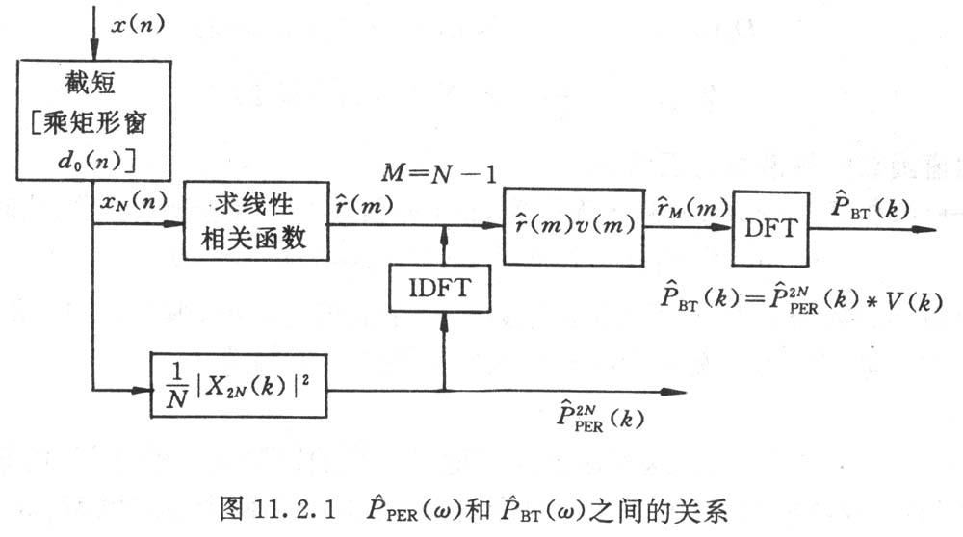
直接法和间接法之间的关系

Slide 28

11.4经典谱估计的质量
也分两种情况讨论
均值
方差
无偏估计
一致估计
？
主要考察的是
（一）、
周期图和自相关法是等效的，统一考虑

Slide 29



1. 偏差
估计值的均值
自相关函数估计的性质

Slide 30






于是有：
的真实功率谱；
的频谱；
的频谱；
三角窗；
注意： 三角窗频谱恒为正

Slide 31


由于
最后有：
？
如何理解这一结果

Slide 32




因为：
所以：
周期图和自相关法都是渐近无偏估计

Slide 33





2. 方差
定义：
又遇到四阶矩问题，直接求解困难。
思路：
（1）假定 是高斯零均值的随机过程；
（2）求 在 处的协方差 ：

Slide 34


（3）令 ，则
有关方差公式的推导不作要求。主要是掌握结论，并用来说明问题。
求解的关键

Slide 35



推导的结果：方差
（1） 时
经典功率谱估计不是一致估计

Slide 36

解释：

Slide 37





推导的结果：协方差
若 的主瓣宽度为 ；
（2）
假定 在主瓣外为零；
那么，在频率范围 内：
有

Slide 38



Slide 39


在
处，
说明：随机变量 在 处不相关;
后果：使估计出的谱曲线起伏加剧；
原因：功率谱的定义中即要求极限，又要求均 值；而实际的估计方法，仅靠单次实现 的有限长，无极限、又无均值运算，因 此产生上述问题。
设想：增大数据长度，效果如何
？

Slide 40

增大， 的主瓣（ ）将变窄，因此，引起不相关的区域进一步增多，从而引起谱曲线的更加起伏，实际上是方差变大。
通常，增加 ，会提高谱的分辨率，对经典谱估计来说，增加 固然会有利于提高分辨率，但谱曲线的起伏令使用者难以接受，这是经典谱估计的一个致命缺点。
分辨率和方差（体现在曲线起伏上），是经典谱估计中的一对矛盾。

Slide 41
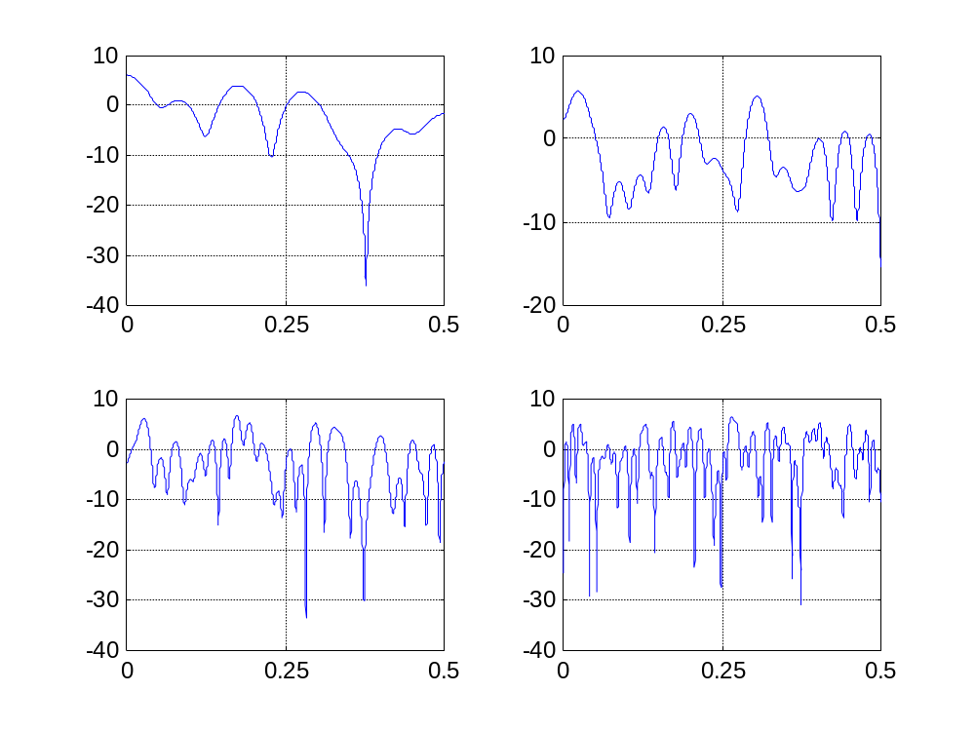
N＝16 N ＝32
对白噪声在不同长度情况下估计出的谱曲线：
N＝64 N ＝128

Slide 42




经典谱估计质量的讨论：
(二)、
：加在估计的自相关函数上 ，
周期图谱估计和自相关法的谱估计
不再一样！

Slide 43




1. 偏差
谁的主瓣比较宽
?

Slide 44






假定1： 是慢变谱，在 的主瓣内近似为一个常数
假定2
窗函数的一般要求
也是渐近无偏估计！

Slide 45




2.方差：
考虑特殊情况， 为白噪序列，其功率谱应为常数，即
时对白噪声功率谱估计的方差
时对白噪声功率谱估计的方差

Slide 46




两种情况下估计的方差之比：
：方差改进之比
?
取哈明窗：

Slide 47




结论：
1. 在 加上 后，估计的谱 的偏差劣于 M=N－1 时估计的谱，而方差优于 M=N－1 时估计的谱；
2. 上加窗 以后，估计谱 方差的改进体现在两个方面：
（1）
估计的谱曲线变得平滑些
（2）在 的范围上，
因为B变大，
不相关的点变少。

Slide 48


3. 方差的减小是以牺牲分辨率为代价的！
原主瓣宽，取决于
现主瓣宽，取决于
若分辨率能满足要求，这样做是有意义的。即：既保证了分辨率，又使估计出的谱较为平滑。

Slide 49

11.5 直接法估计的改进
任务：改进 对 估计的性能；
目标：主要是改进方差的性能
方法：平滑与平均；
1. 平滑（Smoothing)
用 对 的加窗来实现
平滑

Slide 50


2. 平均（Average）
理论依据: L个独立同分布随即变量和的分布，方差减小 倍，即：
将一个较长的信号分成若干段，对每一段求功率谱，每一段的功率谱都是随机变量，然后平均之。类似相干平均，用以弥补经典谱估计中缺少的求均值运算。注意：信号应是平稳的，且每一段的统计特性基本一样。

Slide 51










（1）. Bartlett平均
将 分成 段，每段 点，即

Slide 52




每一段谱
平均后谱
平均后估计出的功率谱的性能如何？
在数据上加了数据窗 宽度是
结果，在自相关函数上引入了窗函数

Slide 53





： 的自相关；
类似 引入的
统计性能分析：
（1）偏差增大，分辨率进一步下降；
（2）方差减小，但到不了 倍
？

Slide 54





2. Welch平均
特点：交叠分段
若重叠一半，段数
变大

Slide 55

：不一定是矩形窗，如Hamming窗
归一化因子，保证无偏估计
Welch 平均是常用的经典谱估计方法，MATLAB中有相应的命令

Slide 56



假定1： 是慢变谱，在 的主瓣内近似为一个常数）
假定2
Welch平均法的方差比Barttlett方法有明显的减小，而偏差几乎没有减小
3. Nottall 法：平滑与平均相结合

Slide 57

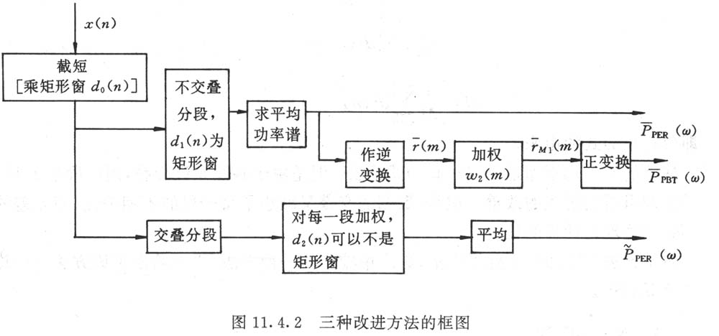

Slide 58






11.6 总结与比较
由自己指定
请掌握如下的方法：
白噪声1
H(z)
两个输出都是随机信号
白噪声2
H(z)

Slide 59



令：
构成一复信号
则：
得到 的功率谱；
在 的基础上再加上四个复正弦，归一化频率分别是：

Slide 60



调整 ，可以得到不同的信噪比，本例取
这样， 的真实功率谱可得到，并可画出。我们可以此作为比较各种算法的依据。
实际工作中，对信号 总取有限长，如 ，由这128点去“求”功率谱，得到的当然是估计值。

Slide 61
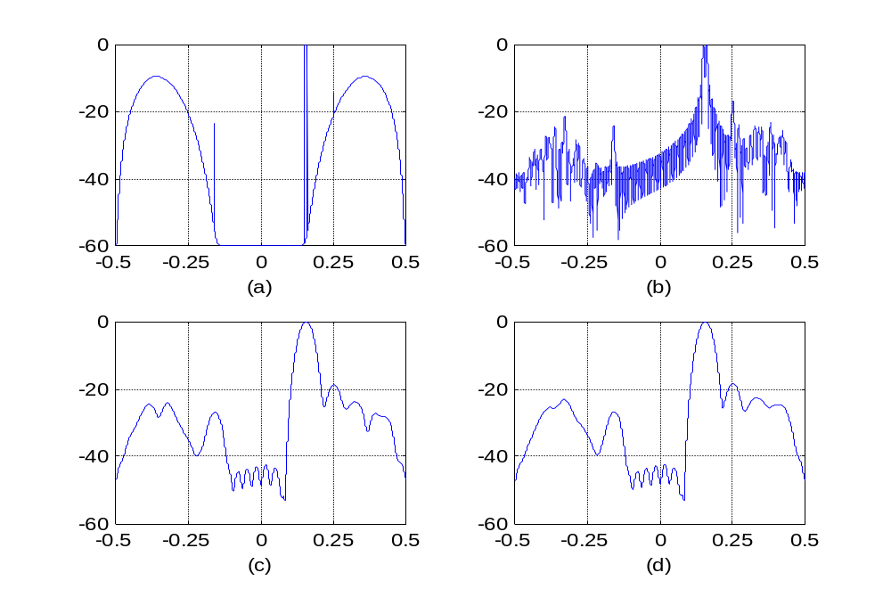
（a）真实谱；（b）周期图；（c）Welch平均，四段，无迭合，Hamming窗；（d）同c, 但迭合16点

Slide 62
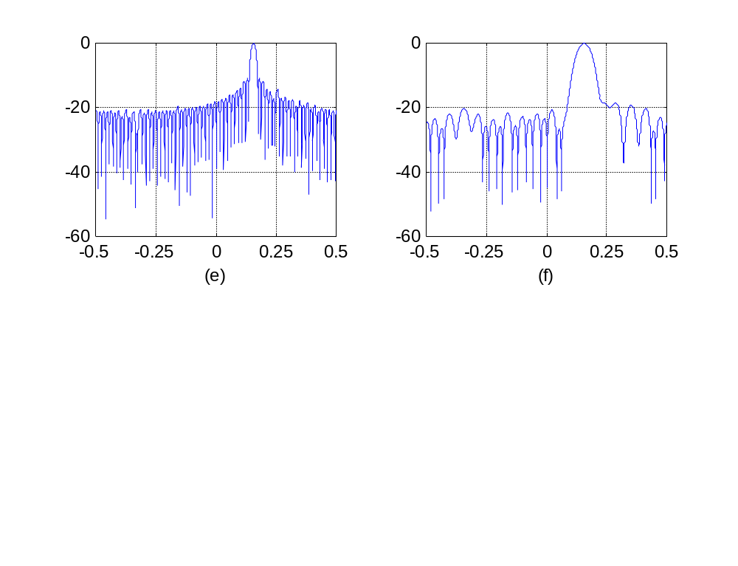
（e）BT法，M＝32；（f）BT法，M＝16

Slide 63


经典功率谱估计的特点：
1. 物理概念明确，可用FFT快速算法。所以
是大众化的谱估计方法；
2. 对周期图，分辨率受到 的限制；
对自相关法，分辨率受到 的限制；
3. 方差性能不好，不是一致估计， N 增
大时谱曲线反而起伏加剧；

Slide 64


改进方法是“平滑”与“平均”，改进的
目的是减小方差，但牺牲了分辨率；
5. 注意窗函数的作用与影响：
加在数据上的窗函数：
各个窗函数的作用及影响是什么？
产生加在自相关函数上的延迟窗：

Slide 65
11.7 短时傅里叶变换
平稳信号：均值、方差及均方都不随时间变化，自相关函数仅和两个观察时间的差有关，和观察的具体位置无关 ；
非平稳信号：均值、方差都随时间变化，自相关函数也和观察的时间位置有关，信号的频率也随时间而变化，如语音、脑电及其他含有较多突变分量的信号 。其一阶、二阶统计量和功率谱的估计显然不能简单地使用平稳信号的估计方法，必须考虑其时变因素。
方法：分段，每一小段可看作是平稳的。

Slide 66
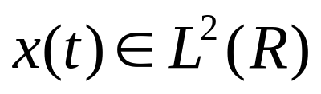
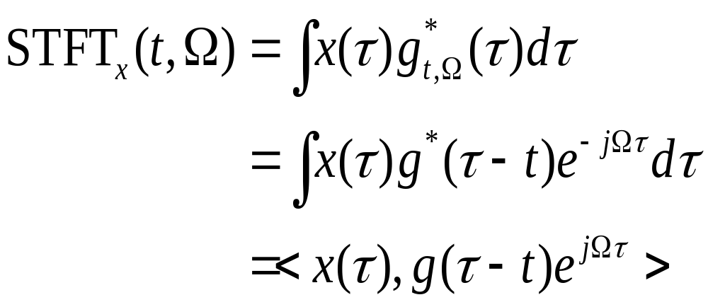
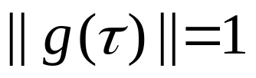
概念：
其STFT定义为:
式中
并且窗函数应取对称函数。

Slide 67







x(τ)
0
τ
Ω
FT
FT
FT
0

Slide 68
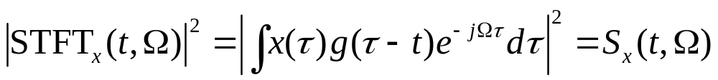

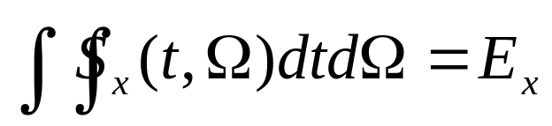
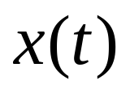

概念：
“谱图（spectrogram）”
谱图是恒正的，且是实的。
由于
谱图是信号能量的分布。
所以
考虑 是随机信号的一个样本，谱图可实现信号功率谱的估计。注意，它们是 的函数

Slide 69
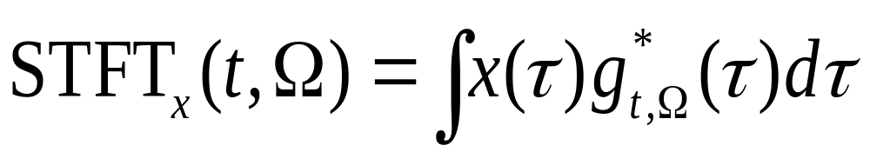
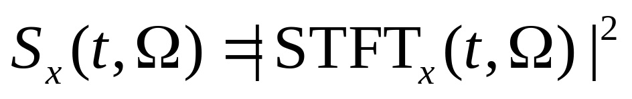
将信号 变换为一个二维函数 的方法称为信号的联合时频分析：
STFT
谱图
Wigner分布
Cohen类分布

Slide 70
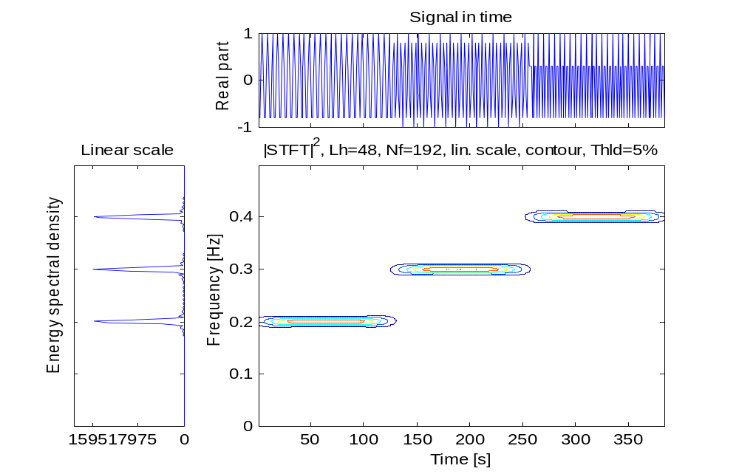
例1
信号x(n)由三个不同频率的正弦首尾相接所组成，即

Slide 71
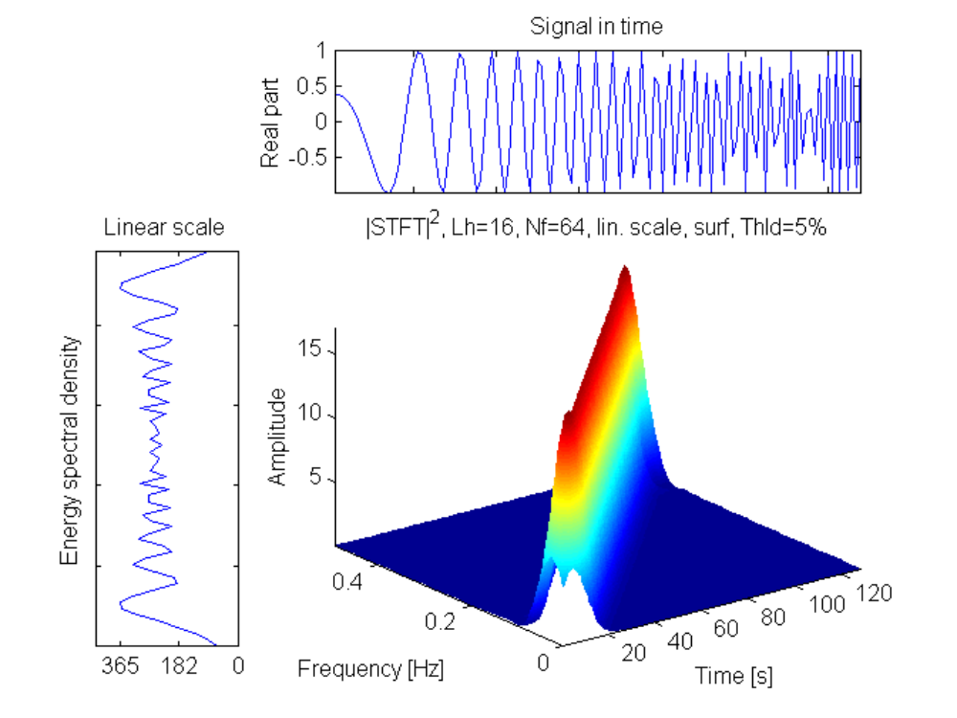
例2
其频率与时间成正比
非平稳
线性频率调制信号（chirp）

Slide 72
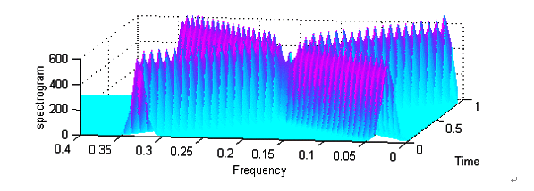
例2
两个chirp信号，一个频率随时间增长，一个频率随时间减小，求它们和的谱图。

Slide 73
与本章内容有关的MATLAB文件
pwelch.m 本文件用Welch平均法估计一个信号的功率谱，其基本调用格式是：
[Px, F] = pwelch(x, Nfft, Fs, window, Noverlap)
式中 x 是随机信号，Fs是抽样频率，Nfft是对x作FFT时的长度，window是选用的窗函数, Noverlap是估计x的功率谱时每一段叠合的长度。缺省时，Nfft = 256 , noverlap = 0, window = Hanning(Nfft), Fs = 2。输出的Px是估计出的功率谱，按上述调用格式给出的是幅平方值，F是频率轴坐标。

Slide 74
2. spectrum.m
功能和pwelch.m类似，可用Welch平均法来估计一个信号的自功率谱，还可用于估计两个信号的互功率谱。
3．specgram.m
估计信号的谱图，但实际上估计的是其短时傅里叶变换。该文件主要针对非平稳信号，当然也可用于平稳信号，甚至确定性信号。

